Slide 1
Профилактика ВИЧ-инфекции (для студентов ССУЗов, ВУЗов)

Slide 2
Из истории вопроса:
1981 г. – в США появились первые публикации о новом заболевании – СПИДе;
1983 г. – открыт вирус ВИЧ учёными Р. Галло (США), Л. Монтанье (Франция);
1987 г. – первый ВИЧ-инфицированный в СССР;
1991 г. – идентичный вирус выявлен у шимпанзе;
1996 г. – появились первые препараты, продлевающие жизнь ВИЧ-инфицированным (АРВТ)
2021 г. – исполнилось 40 лет эпидемии ВИЧ. На данный момент вакцины от ВИЧ нет, полного излечения нет.

Slide 3
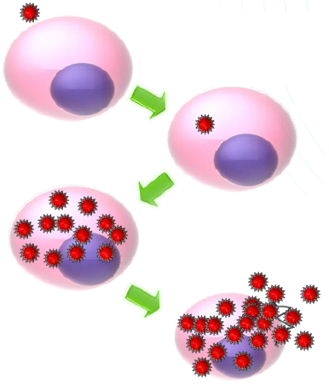
Жизнь вируса ВИЧ
1. Вирус находит нужную клетку и проникает в неё.
2. Вирус внедряет в клетку свою генетическую информацию.
3. Клетка забывает о нормальной жизнедеятельности и становится фабрикой по производству вирусов.
4. Вирусы попадают в кровоток, нарушая и угнетая работу иммунной системы.

Slide 4
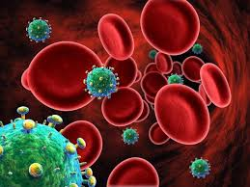
Особенности ВИЧ
Высокая избирательность – поражает только иммунные клетки.
Высокая склонность к мутациям: - каждый новый вирус отличается от исходного; - вирус ускользает от контроля со стороны иммунной системы организма.
Способность к сохранению без размножения: - хранится в клетках иммунологической памяти на протяжении всей жизни организма человека.
Интервал от заражения до развития СПИДа без лечения составляет от 3 до 15 лет, в среднем 8 лет.

Slide 5
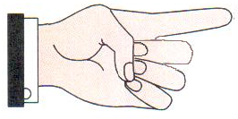
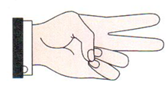
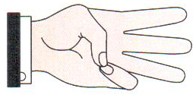
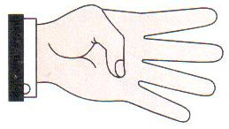
Источник инфекции
ВИЧ передаётся только от человека к человеку.
ВИЧ в опасных количествах содержат:
кровь
сперма
влагалищные выделения
материнское молоко

Slide 6
ВИЧ-инфекция передаётся

Slide 7
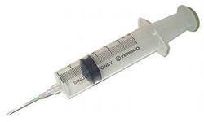
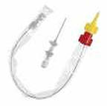
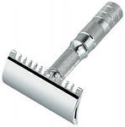
Заражение ВИЧ через кровь
Использование общих инструментов для инъекций при внутривенном употреблении наркотиков (шприцы, иглы, фильтры, ложки, раствор).
Использование общих инструментов для медицинских манипуляций (катетеры, шприцы, скарификаторы и т. п.).
Использование общих инструментов для косметических процедур (татуаж, прокалывание ушей, пирсинг, маникюр, педикюр, бритьё).
Аварийный контакт с чужой кровью (уколы, порезы, драки).

Slide 8
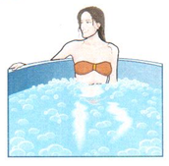
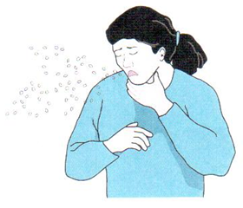
ВИЧ-инфекция не передаётся:
При разговоре;
через общую одежду и вещи;
при рукопожатии;
при кашле и чихании;
в транспорте и общественных местах;
через еду и посуду;
от животных и насекомых;
в ванной и бассейне;
,

Slide 9
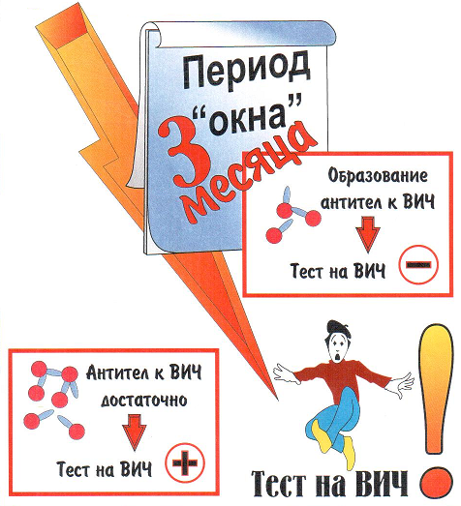
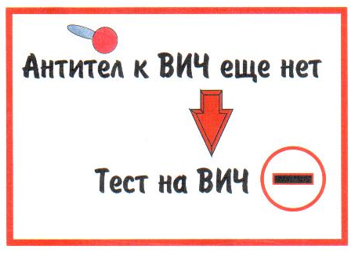
Если произошёл незащищённый контакт

Slide 10
По Федеральному Закону РФ №38 от 1995 г.
Любой гражданин РФ может обследоваться на ВИЧ:
добровольно
бесплатно
анонимно при желании
с консультированием по вопросам профилактики ВИЧ-инфекции

Slide 11
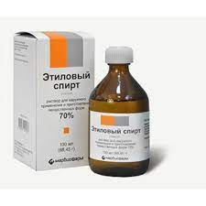
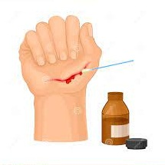
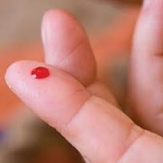
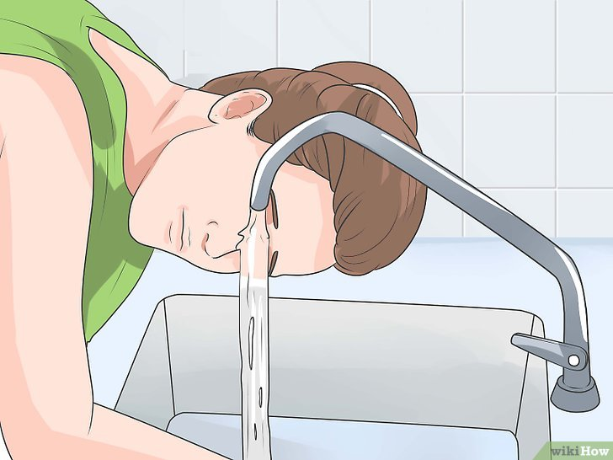
Аварийные ситуации
Повреждение кожных покровов (порез, укол)
Вымыть с мылом под проточной водой Обработать 70% спиртом Смазать ранку 5% раствором йода
Попадание биологической жидкости на слизистые глаз, носа и рта
Слизистую оболочку носа и глаз обильно промыть водой (не тереть!!!) Ротовую полость промыть большим количеством воды, прополоскать 70% раствором этилового спирта.

Slide 12
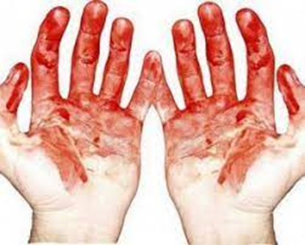
Аварийные ситуации
При попадании биологической жидкости на неповреждённую кожу:
Обработать 70% спиртом
Промыть водой с мылом
Повторно обработать 70% спиртом
При попадании биологической жидкости на одежду:
Одежда снимается и погружается в дезраствор.
Обувь дважды протирается дезраствором (руки при этом в перчатках)
Участок тела под одеждой протереть 70% спиртом.

Slide 13
Стратегии безопасного полового поведения:
Постоянное и правильное использование презервативов при любых половых контактах.
Обеспечение безопасности путём сохранения верности одному партнёру, когда оба партнёра не инфицированы (брак, семья).
Сокращение числа сексуальных партнёров.
Исключение из числа партнёров лиц с высоким риском заражения – потребителей наркотических веществ и лиц, вступающих в половые связи за вознаграждение.
Исключение из числа партнёров лиц, имеющих большое число половых партнёров.
Профилактика и лечение воспалительных заболеваний половых органов и ИППП.
Позднее начало половой жизни.
Невинность, девственность, воздержание.

Slide 14
Правила пользования презервативом

Slide 15
Правила пользования презервативом
Презерватив приобретать лучше заранее.
Покупать нужно в аптеках или специализированных магазинах, чтобы не приобрести просроченный или испорченный товар.
Покупать нужно фирменные презервативы с гарантией качества (Durex, Innotex, Condomi, Sico, Life Style и др.). Не экономьте на здоровье.
Для каждого вида сексуального контакта (вагинальный, анальный, оральный) используются специально предназначенные для этого презервативы.
! Если презерватив порвался или соскользнул, а ВИЧ-статус полового партнёра вам неизвестен, эта рискованная ситуация также называется аварийной.
Необходимо вымыть половые органы чистой водой, обработать их антисептиками (Гибитан, Мирамистин, Цидипол) и не позднее первых 72 часов обратиться в Центр СПИД для назначения экстренной профилактики заражения ВИЧ-инфекцией.

Slide 16
Если анализ на ВИЧ-положительный
ВИЧ положительный статус – не приговор. На сегодняшний день существуют современные антивирусные препараты позволяющие снизить вирусную нагрузку в организме до показателей, при которых риск заражения партнера практически не возможен, а длительность и качество жизни значительно выше, чем у пациентов без АРВТ. Таким образом пациенты с данным диагнозом продолжают жить полноценной жизнью.
АРВТ – совершенно бесплатна.
АРВТ – позволяет выносить и родить здорового ребенка в 98-99% случаях ВИЧ-положительным беременными женщинам.
Если у вас или у вашего партнера ВИЧ, не пренебрегайте средствами контрацепции и приемом АРВТ, а так же ежегодными обследованиями.
ВИЧ-позитивный человек обязан сообщить своему партнеру о своем статусе.

Slide 17
Как защититься от ВИЧ?
Практикуй безопасные формы поведения! Сексуальные отношения – это большая ответственность!
Не употребляй психоактивные вещества (наркотики)!
Посещай медицинские учреждения, стоматологические клиники, салоны красоты, тату-салоны, только имеющие лицензию!
ТЕБЕ РЕШАТЬ!
ВЫБОР ЗА ТОБОЙ!!!

Slide 18
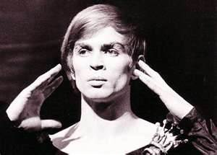
От СПИДа умерли:
Английский рок-певец Фредди Меркьюри
Балетный танцовщик Рудольф Нуриев
и многие другие

Slide 19
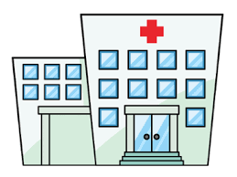
ГАУЗ «Республиканский Центр по профилактике и борьбе со СПИД и инфекционными заболеваниями Министерства здравоохранения Республики Татарстан»
СПИД ЦЕНТР
Альметьевск, п.г.т. Нижняя Мактама, ул. Промышленная, д. 1а Тел.: (8553) 36-20-18
Набережные Челны,
пр. Вахитова, д. 12 Тел : (8552) 38-88-39
Казань, ул. Николая Ершова, 65 Тел: (843) 272-79-19 Телефон доверия
(843) 272-70-90
www.infospid.ru
vk.com

